Slide 1

C. I. Project Opening Report
Project Name : Enhancing Efficiency in Inspection Report Generation (公證報告製作效率改善計畫)
No. : 2425
Division： Natural Resources - MIN
Date : 2024/03/06
Presenter： Eason Lin(林億信)
Notes:
Find an image with less elements. Add the gradient shape above the image to make texts more readable

Slide 2

Agenda
Cause/Background
Problems to be solved
Solutions and support team
Execution period
Expected benefits and investments

Slide 3
Cause/Background
目前許多現場作業仍然依賴紙本記錄，需要耗費人工時間進行報告製作。這不僅導致製作報告平均需要40分鐘，而且在紙本記錄需錯誤修正時也佔用了工作日程的5~10%。
為了提升報告敘述一致性、縮短報告製作的時程，計劃引入現場數位工具，後端則導入自動化報告製作系統。這將有助於提高現場作業的效率和準確性，同時可延伸至其他SBU，可提高整體的報告準確率，降低製作時程和人力成本。

Slide 4
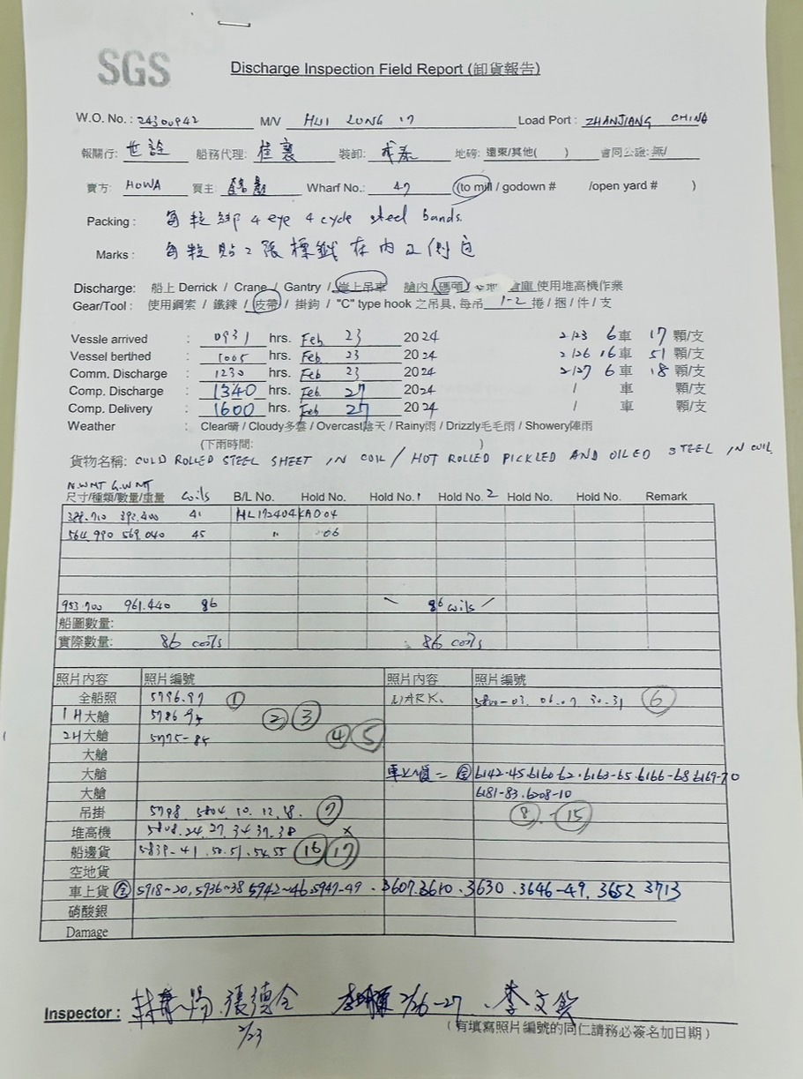
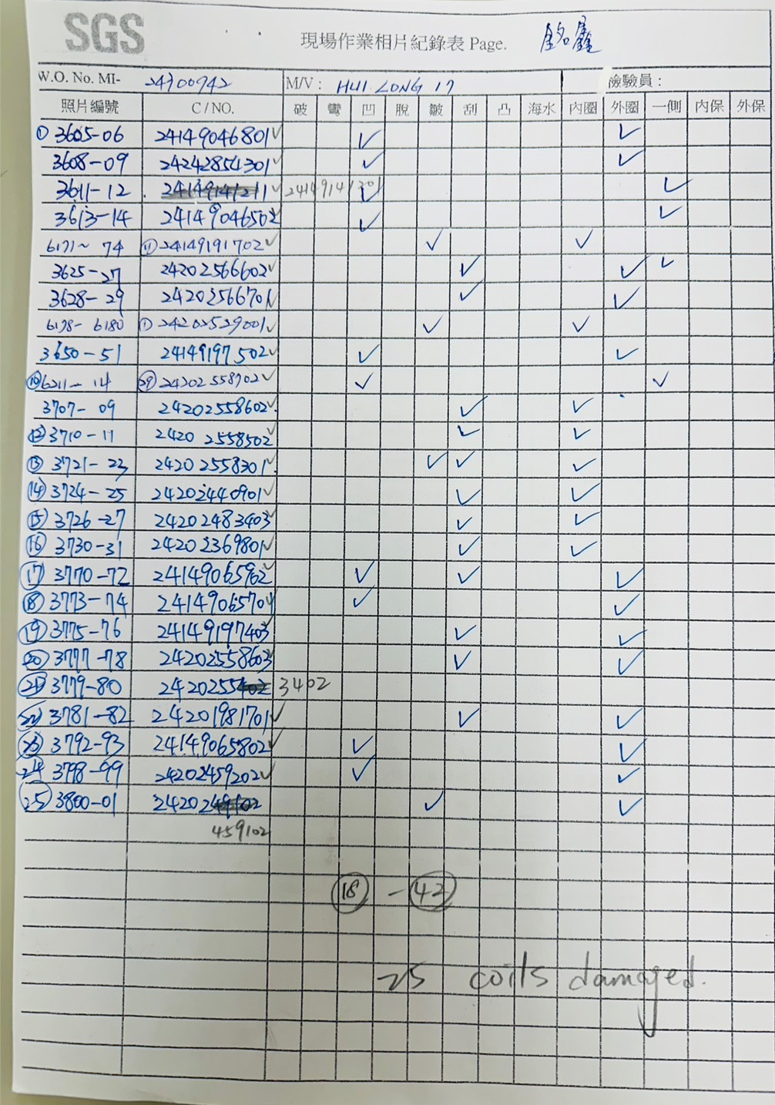
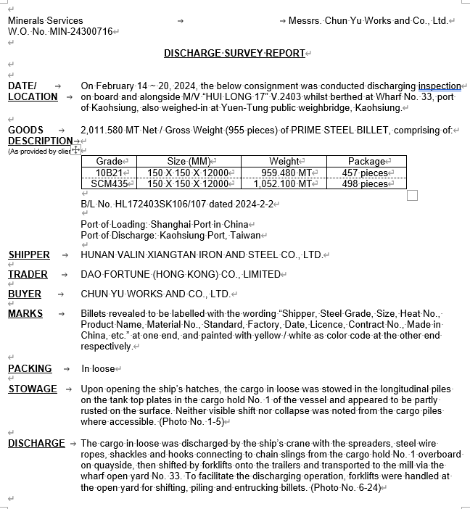
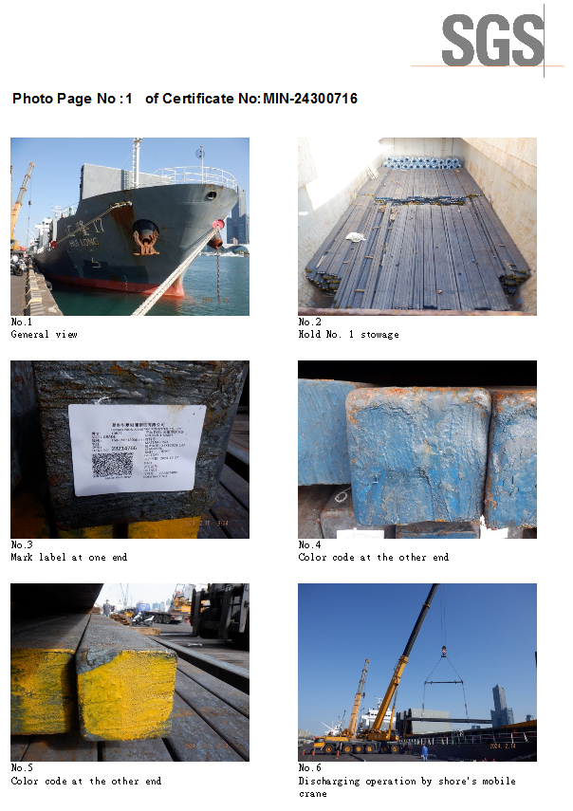
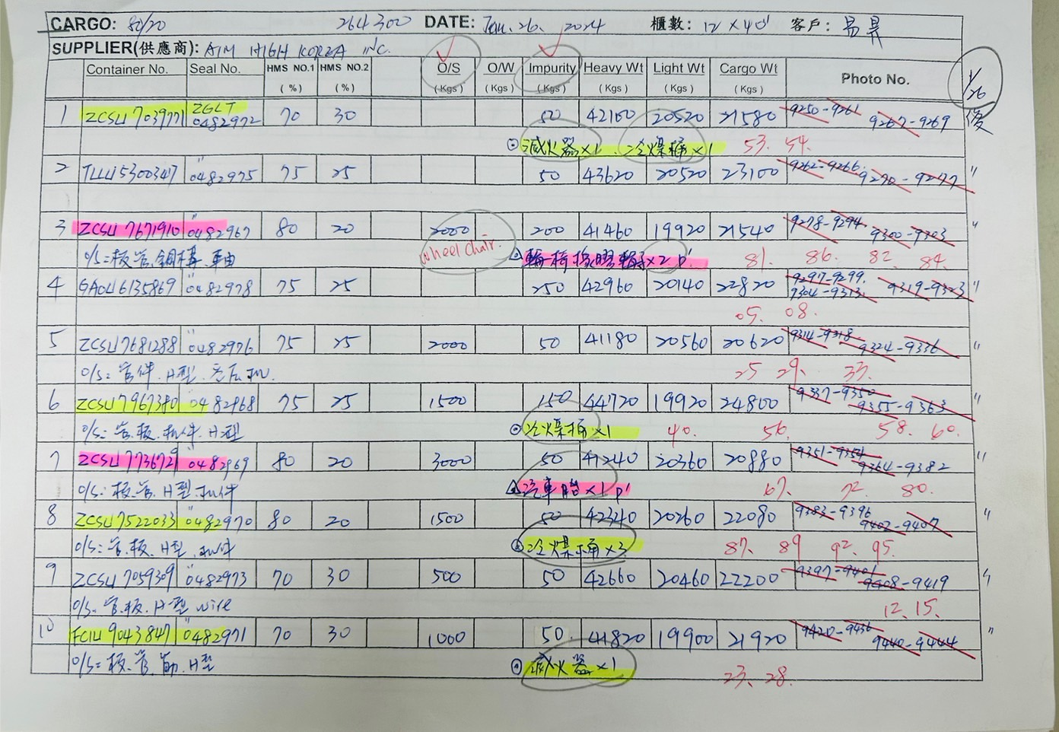
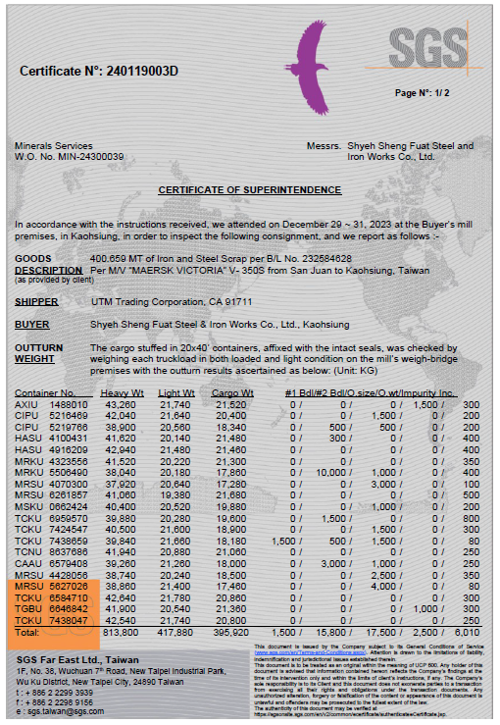
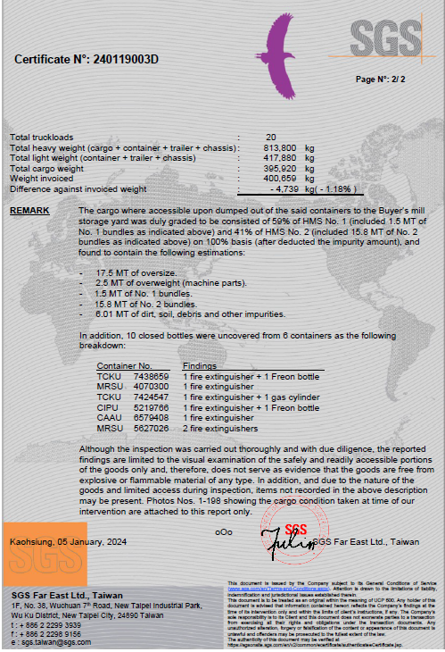
Problems to be solved
紙本記錄
報告草稿
紙本記錄 需一一核對
正式證書

Slide 5



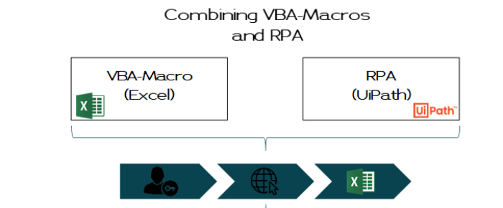
Solutions and support team
為了提升報告敘述一致性、縮短報告製作的時程，計劃引入現場數位工具，後端則導入報告自動化製作系統。
數位相機改用平板
結合應用 Microsoft 365 Coplot

Slide 6
Execution period
MONTH | CONTENTS
Feb | 現場作業表單收集 / 報告資料格式數據化
Mar | 現場作業表單收集 / 報告資料格式數據化
Apr | 依表單開發應用介面
May | 應用介面測試、除錯
Jun | 導入現場數位化工具應用 /完成現有資料數據化
Jul | 完成資料庫建立 / 依報告格式開發應用介面
Aug | 開發應用介面
Sep | 應用介面試行、除錯
Oct | 導入報告產生自動化
Nov | 驗收/效益評估

Slide 7
Expected benefits and investments
Benefits
No. | TASKS | BENEFITS
 |  | EXPECTED | PERFORMANCE | UNIT
1 | On-site digital tool application(Cost saving) | >150K |  | TWD/Y
2 | Automated report generation robot(Cost saving) | >300K |  | TWD/Y
Investments
No. | Item | Estimate | Unit
1 | RPA maintenance | 31,000 | TWD / Year
2 | Ipad Mini (10 set) | 16,000 | Per set
Manpower required:
OAD/IT : 1 persons
Field testing : 2-3 persons

Slide 8

Questions?
© SGS Group Management SA – 2021 – All Rights Reserved – SGS is a registered trademark of SGS Group Management SA

Slide 9
Thank you!
www.sgs.com.tw
© SGS Group Management SA – 2021 – All Rights Reserved – SGS is a registered trademark of SGS Group Management SA

